Slide 1
Builder Pattern
Trần Phạm Hải Đăng
Hà Tấn Điền

Slide 2
NỘI DUNG
Giới thiệu
Ví dụ

Slide 3
Giới thiệu
Builder pattern là một mẫu thiết kế thuộc "Nhóm khởi tạo" (Creational Pattern). Mẫu thiết kế này cho phép lập trình viên tạo ra những đối tượng phức tạp nhưng chỉ cần thông qua các câu lệnh đơn giản để tác động nên các thuộc tính của nó.
Ta sử dụng Builder pattern khi:
Muốn thay đổi thiết kế cho việc lồng nhau của các hàm khởi tạo (Telescoping Constructor Pattern). Vấn đề này phát sinh khi ta làm việc với một lớp mà có chứa rất nhiều các thuộc tính và cần phải tạo ra nhiều hàm khởi tạo với số lượng các thuộc tính tăng dần.
Cần tạo ra một đối tượng phức tạp, một đối tượng mà thuật toán để tạo tạo lập các thuộc tính là độc lập đối với các thuộc tính khác.

Slide 4
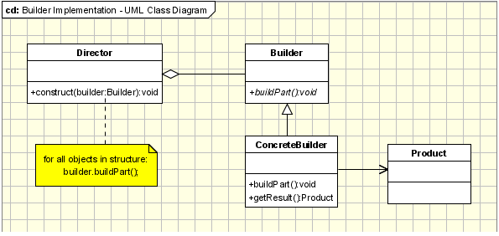
Giới thiệu
Mặc định, cách thức triển khai thông thường của Builder pattern gồm có 4 thành phần cơ bản:

Slide 5
Giới thiệu
Builder : là thành phần định nghĩa một lớp trừu tượng (abstract class) để tạo ra một hoặc nhiều phần của đối tượng Product
ConcreateBuilder : là thành phần triển khai, cụ thể hóa các lớp trừu tượng cho để tạo ra các thành phần và tập hợp các thành phần đó với nhau. thành phần này sẽ xác định và nắm giữ các thể hiện mà nó tạo ra. Đồng thời nó cũng cung cấp phương thức để trả các các thể hiện mà nó đã tạo ra trước đó.
Product : thành phần này trong bài viết sẽ đại diện cho đối tượng phức tạp phải tạo ra.
Director: thành phần này sẽ khởi tạo đối tượng Builder

Slide 6
Ví dụ
Chúng ta có một nhà hàng kinh doanh thức ăn nhanh , nơi một bữa ăn điển hình có thể là một burger và một thức uống lạnh . Burger có thể hoặc là một Burger chay hay Burger gà và sẽ được đóng gói trong bao, thức uống lạnh sẽ được đóng gói trong chai.
Chúng ta sẽ tạo ra các mục giao diện đại diện cho các mặt hàng sản phẩm như trên và các lớp hiện thực các giao diện đó. Chúng ta sau đó sẽ tạo ra một class Meal có ArrayList các mục và một MealBuilder để tạo các đối tượng Meal khác nhau.

Slide 7
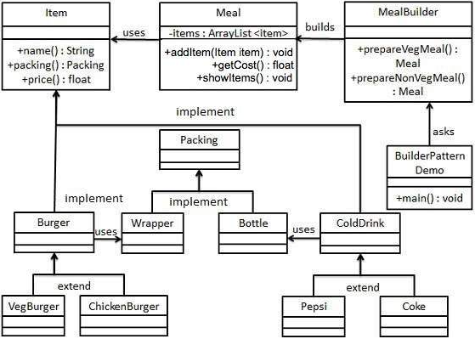
Ví dụ

Slide 8
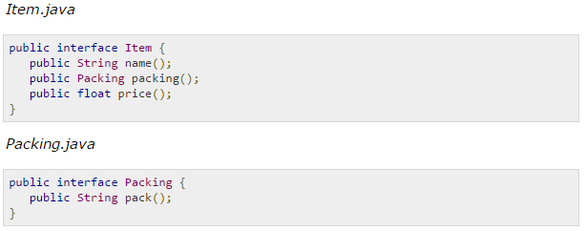
Ví dụ
Bước 1:
Chúng ta tạo một interface Item đại diện cho các mục sản phẩm và đóng gói:

Slide 9
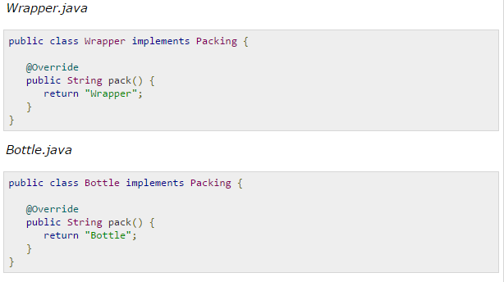
Ví dụ
Bước 2:
Chúng ta tạo những class cụ thể hiện thực interface đóng gói:

Slide 10
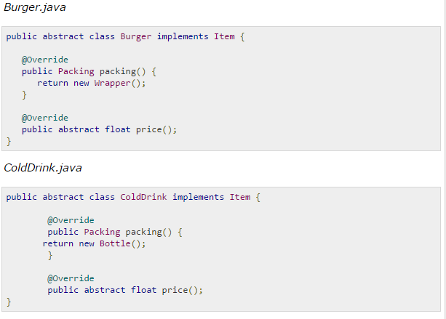
Ví dụ
Bước 3:
Chúng ta tạo những lớp trừu tượng hiện thực interface Item và cung cấp những chức năng cụ thể:

Slide 11
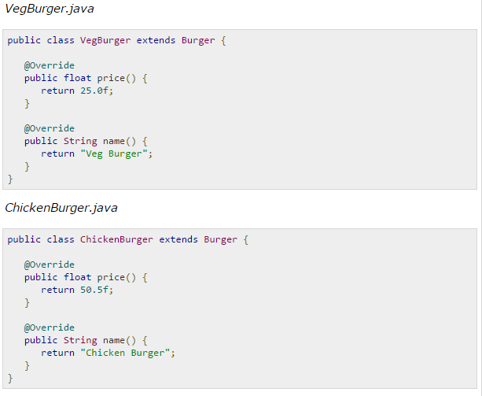
Ví dụ
Bước 4:
Chúng ta tạo những lớp cụ thể kế thừa hai lớp Burger và ColdDrink:

Slide 12
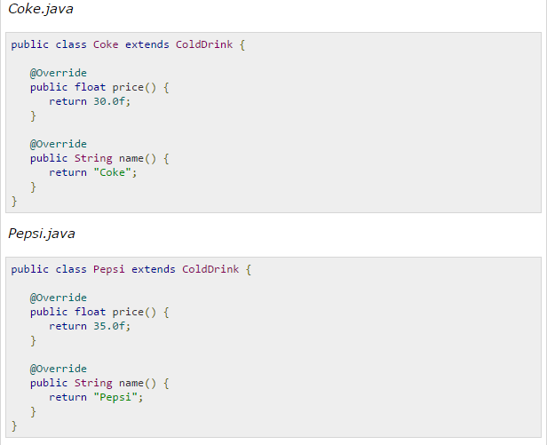
Ví dụ

Slide 13
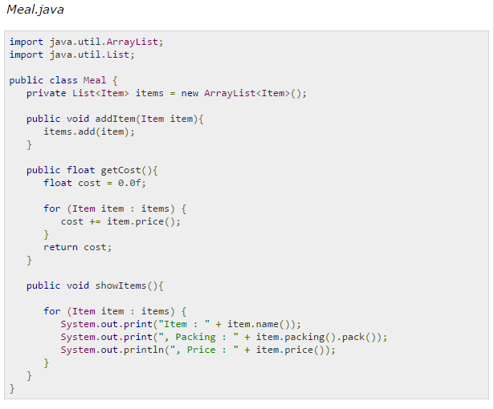
Ví dụ
Bước 5:
Chúng ta tạo một lớp Meal chứa những sản phẩm cụ thể ở trên:

Slide 14
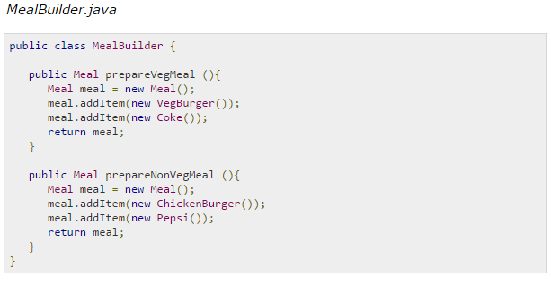
Ví dụ
Bước 6:
Chúng ta tạo một lớp MealBuilder dùng để tạo những đối tượng Meal:

Slide 15
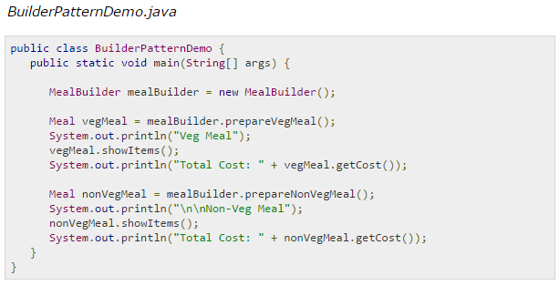
Ví dụ
Bước 7:
BuilderPatternDemo dùng MealBuilder để hiện thực Builder Pattern:

Slide 16
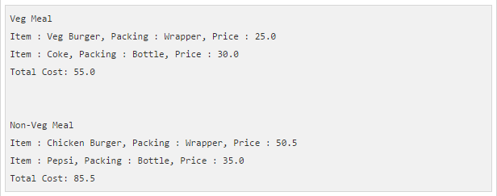
Ví dụ
Bước 8:
Kiểm chứng kết quả:

Slide 17
Tài Liệu Tham Khảo
http://www.oodesign.com/builder-pattern.html
http://www.tutorialspoint.com/design_pattern/builder_pattern.htm

Slide 18
THANKS FOR WATCHING!!!

